Slide 1
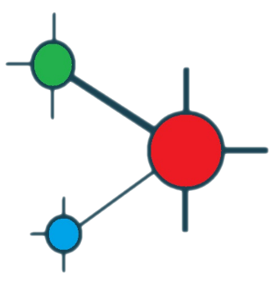
EcoSmart – внедрение нейронных сетей в жизнь
(LPR)

Slide 2
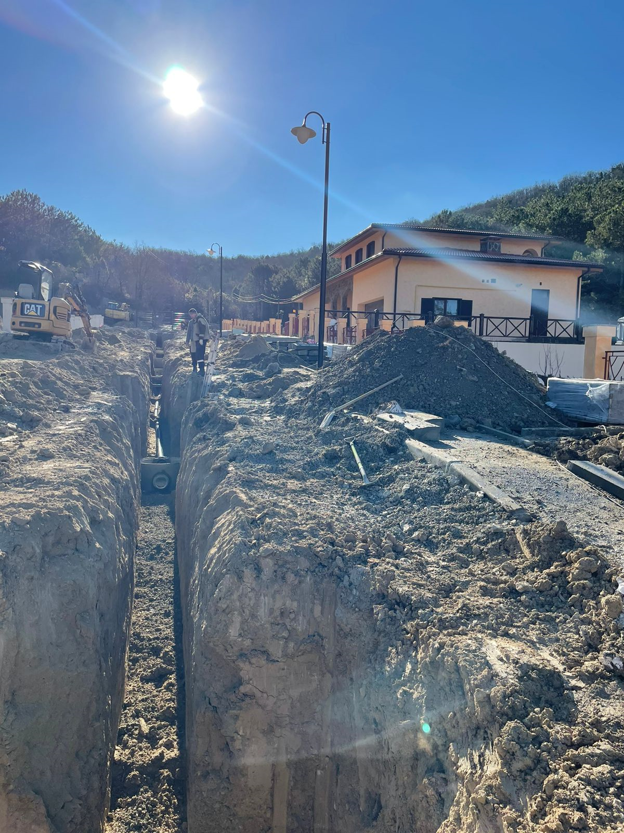
Площадка очистных сооружений канализации в пос. Абрау Дюрсо Краснодарского края
Для получения статуса резидента технопарка мы предложили проект Системы контроля строительных работ средствами искусственного интеллекта. В первую очередь, контроль качества в строительстве — это наблюдение за ходом работ с целью уменьшения возникающих временных и материальных потерь, что ведет к срыву сроков сдачи объекта и невозможности реализации проекта в рамках бюджета. К сожалению, IT-решения в строительстве ничтожны малы. Пока строительная индустрия слабо верит в помощь искусственного интеллекта.
.

Slide 3
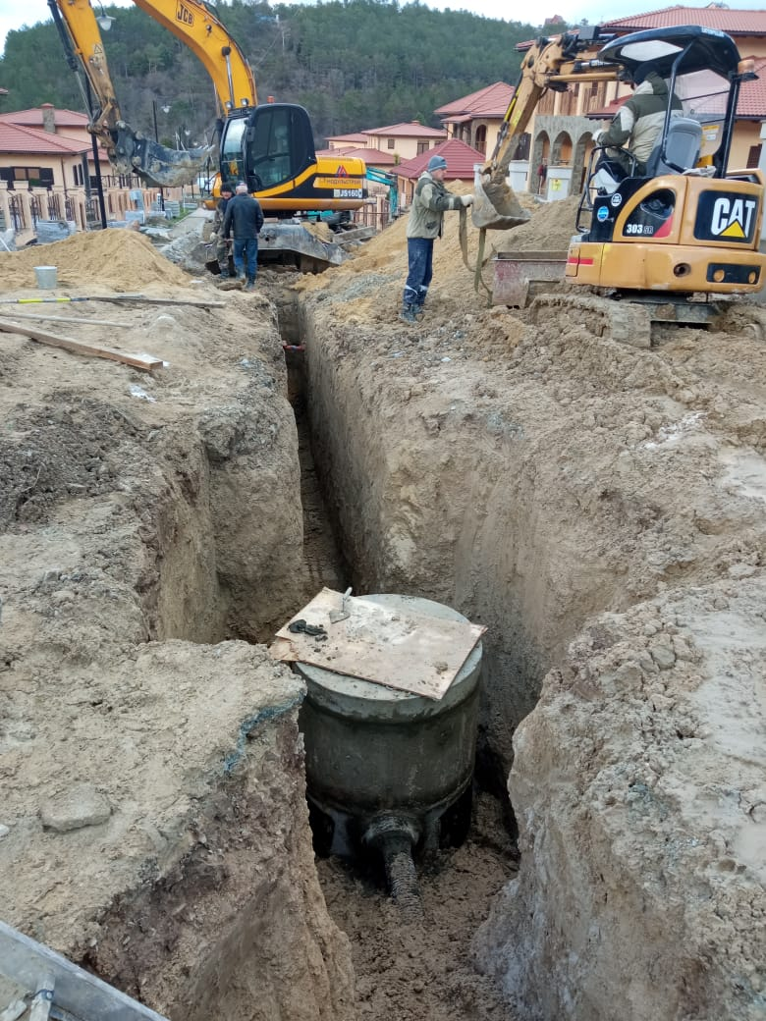
Площадка очистных сооружений канализации в пос. Абрау Дюрсо Краснодарского края
Задача данного проекта - получение оперативной информации о ходе строительных работ с помощью нейросетевых алгоритмов, использовав потоковое видео в режиме реального времени с камер, расположенных по периметру строительной площадки и, при необходимости, использовании привязного дрона.

Slide 4
Целевые события, возможные к детекции на стройплощадке
Детекция траспорта
Автоматическое распознавание гос.номеров строительной и специальной техники на строительной площадке
Контроль въезжающего и выезжающего автотранспорта и спецтехники с фиксацией времени
Время нахождения автотранспорта на площадке с разбивкой работа/покой
Присутствие автотранспорта на площадке в нерабочее время (ночь, выходные, праздники)

Slide 5
Целевые события, возможные к детекции на стройплощадке
Детекция персонала
при введении в базу лиц списочного состава сотрудников
Количество и перечень сотрудников в любой момент времени –начало/конец рабочего дня, после обеденного перерыва и т.д.
Калькуляция рабочего времени каждого сотрудника
Присутствие людей на стройплощадке в нерабочее время
Детекция отсутствия средств индивидуальной защиты: каски, униформа. (наличие СИЗ упрощает детекцию и соответствует требованиям ТБ

Slide 6
Интеллектуальная система логистики
Распознавание гос. номеров всего подъезжающего к воротам автотранспорта
Управление устройствами контроля доступа: шлагбаумами, автоматическими воротами.
Поиск в базе данных по номеру, дате, времени, результату распознавания, направлению движения.
СМС - оповещение всех заинтересованных служб о прибытии ожидаемого транспорта
Составление отчета о количестве грузовых и легковых машин
Учет времени пребывания автотранспорта / погрузки-выгрузки на площадке
Сохранение номера транспортного средства в базе данных с указанием даты, времени и направления движения.
Автоматическое формирование списка въезжающих/выезжающих машин на общих воротах
Контроль безопасности на территории парковки и предприятия

Slide 7
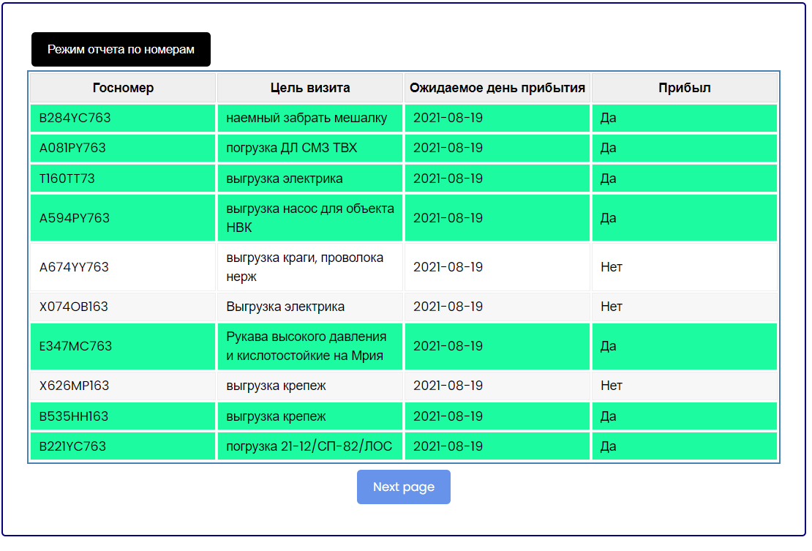
Пример отчёта

Slide 8
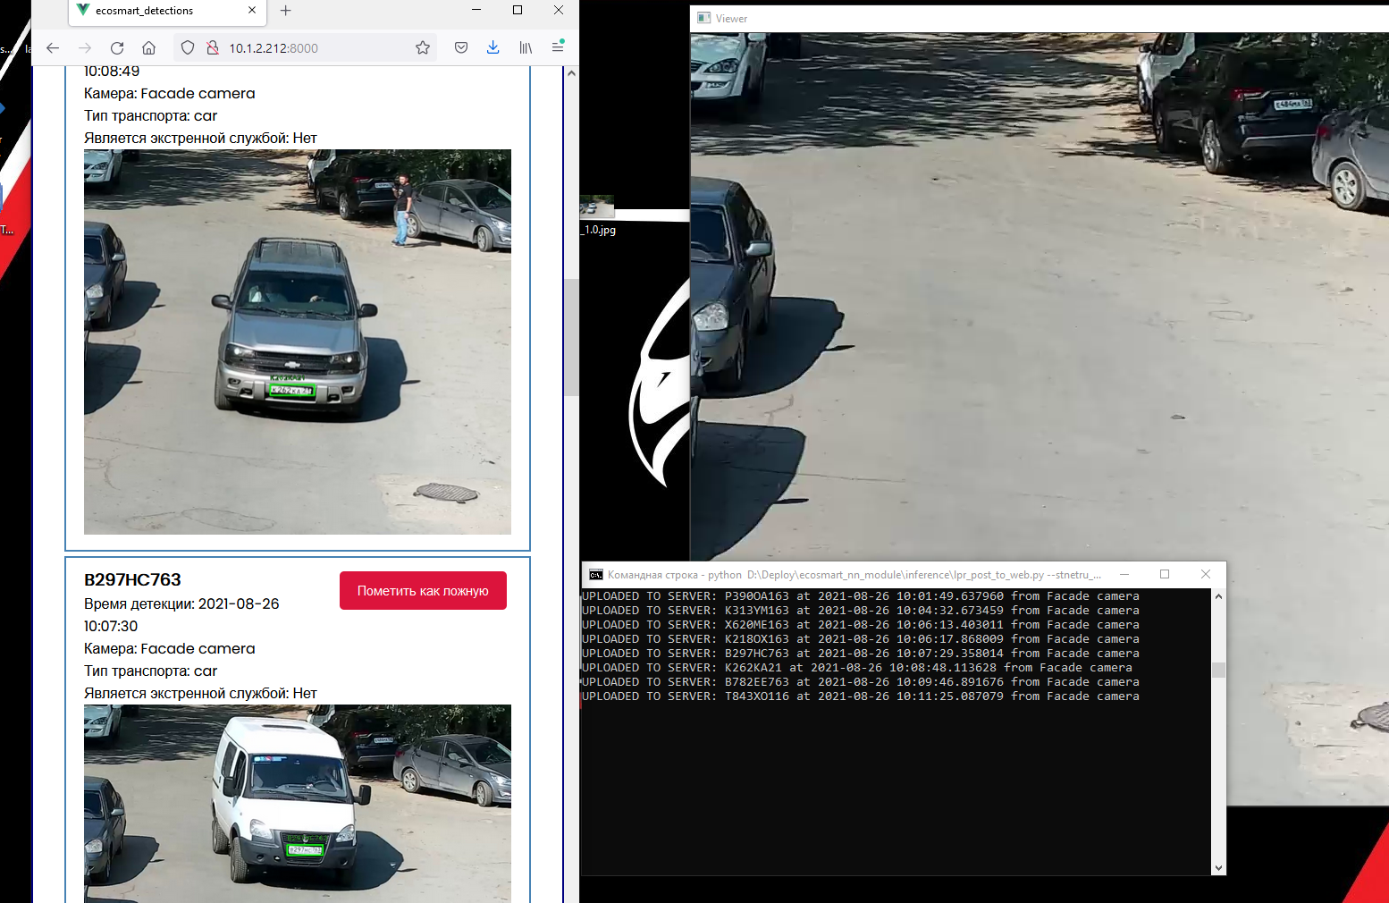
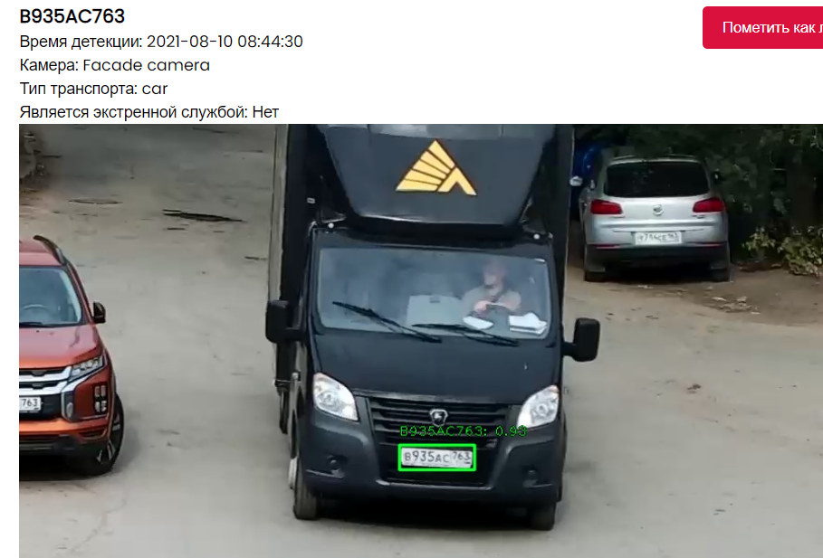
Распознавание номеров

Slide 9
Возможности нейросетей
Но наши интересы не ограничиваются периметром строительной площадки.
Возможности нейросетей безграничны.
Есть проекты, которые наша компания уже успешно реализовала и в других сферах деятельности.

Slide 10
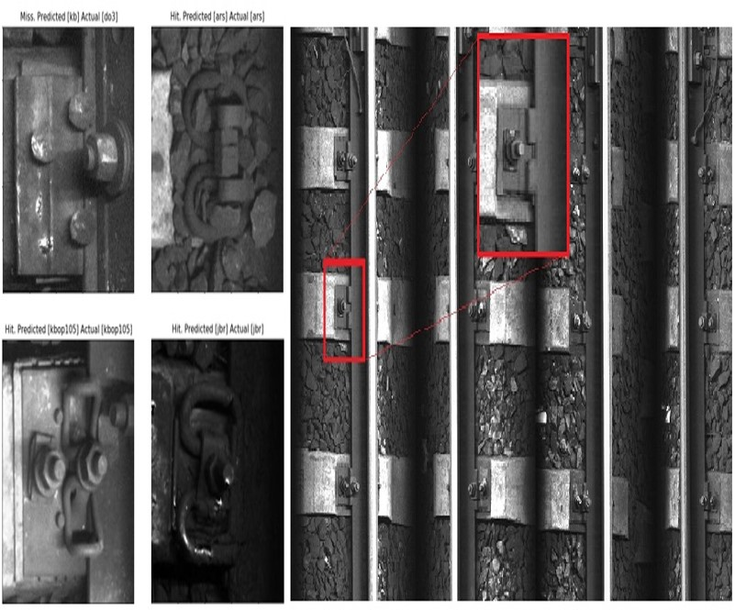
ПОВЫШЕНИЕ БЕЗОПАСНОСТИ ЖЕЛЕЗНОДОРОЖНОГО ТРАНСПОРТА С ПОМОЩЬЮ НЕЙРОННЫХ СЕТЕЙ
Неисправности железнодорожного пути
Задачи детекции дефектных элементов строения рельсового пути успешно решаются с помощью диагностической искусственной нейронной сети. ДИНС-детектор обеспечивает возможность круглосуточного использования в передвижном вагоне-лаборатории при наличии аппаратно-программной платформы. В реальном времени выполняется обработка изображений рельсов и элементов их скреплений. Используется обученная конволюционная сеть, которая обеспечивает обнаружение дефектов скреплений рельсов и их классификацию с точностью не менее 90%.

Slide 11
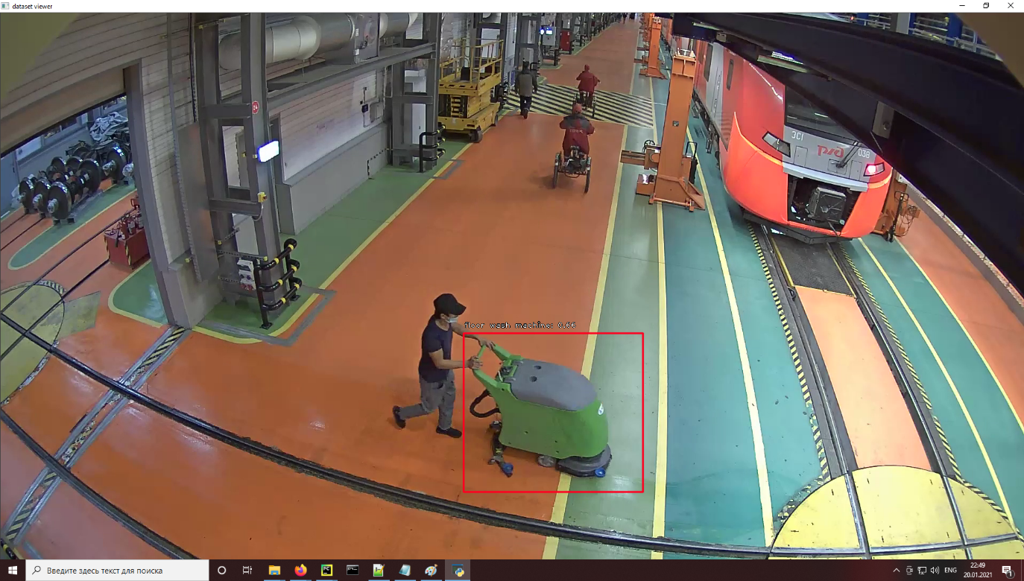
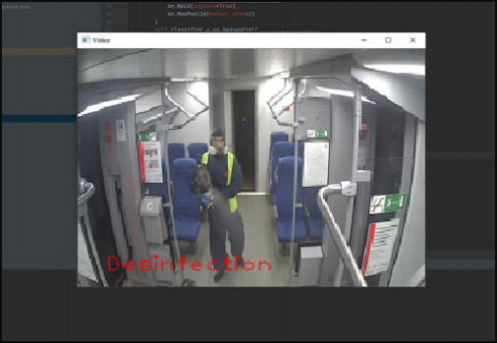
РЕШЕНИЯ В СФЕРЕ КЛИНИНГА И ДЕЗТНФЕКЦИИ
Система работает вне зависимости от того, находится ли вагон в пути следования, во время стоянки ночью в парке или во время стоянки в пункте оборота.
Система способна проверить вид уборки, её продолжительность и проведение в заданный промежуток времени.
В итоговом отчете указываются только случаи нарушения любых нормативов по уборке.
Мытье полов
Дезинфекция салонов вагонов
Мойка и дезинфекция мест сбора мусора
Уборка санузла
Очистка дверей, окон, стеклянных поверхностей
Мойка стен, откидных столиков, потолков, ручек, держателей
Протирка мониторов, табло и аудиомодулей системы информирования пассажиров

Slide 12
ВЫЯВЛЕНИЕ ВОЗМОЖНЫХ ДОПОЛНИТЕЛЬНЫХ ЦЕЛЕВЫХ СОБЫТИЙ
Курение в вагонах
Оставленные в вагоне предметы (в т.ч. антитеррористическая безопасность).
Лежащий человек.
Вандализм (рисование на стенах, порча салона вагонов).
Открытые очаги огня.
Холодное и огнестрельное оружие.
Идентификация персонала по лицу.
Идентификация разыскиваемых граждан по лицу.
Анализ состояния сварных швов и лакокрасочного покрытия.
Анализ поломок на Ж/Д полотне.

Slide 13
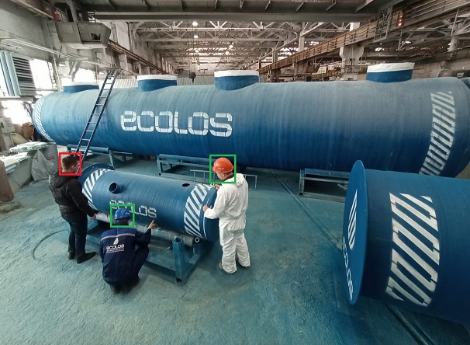
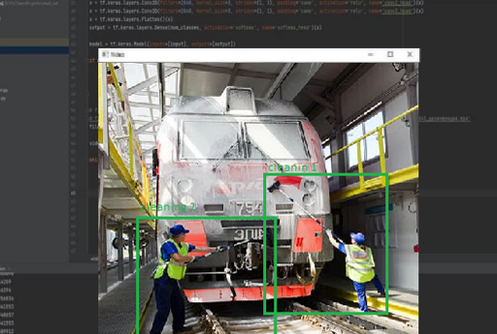
КОНТРОЛЬ ИСПОЛЬЗОВАНИЯ ПЕРСОНАЛОМ СРЕДСТВ ИНВИДУАЛЬНОЙ ЗАЩИТЫ
Целью проекта по созданию системы КОНТРОЛЯ ИСПОЛЬЗОВАНИЯ СИЗ являлось обеспечение получения оперативной информации для предотвращения случаев нарушения хода технологического процесса из-за отсутствия контроля, а также предупреждения угроз жизни и здоровью сотрудников из-за нарушения правил использования СИЗ на территории предприятия. Формирование и отображение сигналов и рекомендаций по реагированию на выявленное событие, а также рассылку
уведомлений о выявленной проблеме.

Slide 14
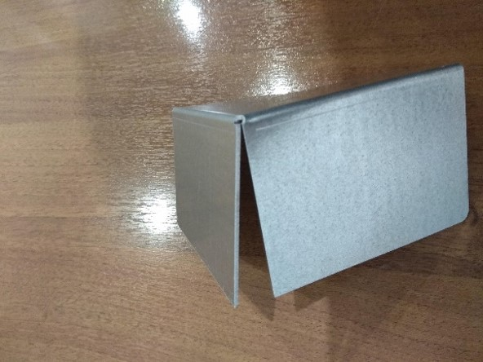
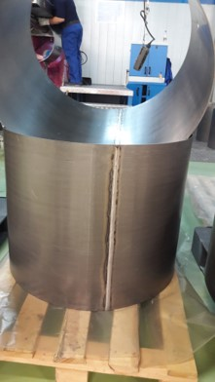
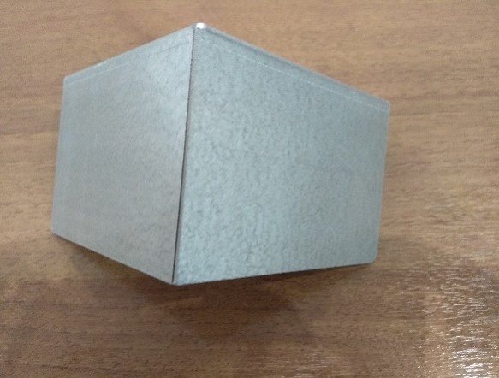
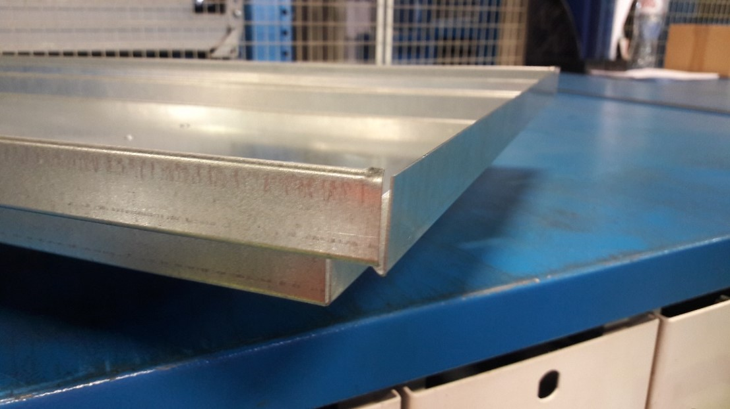
ПРОТОТИП СИСТЕМЫ, ВЫПОЛНЯЮЩЕЙ ДЕТЕКЦИЮ БРАКОВАННЫХ ДЕТАЛЕЙ
Сокращение общей численности персонала
Сокращение продолжительности этапа контроля всех видов дефектов
Уменьшение количества брака, не замеченного на этапе контроля, за счет исключения человеческого фактора

Slide 15
Целевые события, возможные к детекции на стройплощадке
Почти на каждой встрече с новым Заказчиком – это непонимание того, как научное и далекое словосочетание «нейронные сети» может пересечься с их бизнесом и реально поднять его на новую ступень
Мы уверены, что индивидуальные решения в области нейронных сетей смогут решить многие задачи, обеспечив рост и процветание вашего бизнеса. Мы будем рады ответить на вопросы, и встретиться с Вами для того, чтобы обсудить способы внедрения нейронных сетей в Вашу профессиональную деятельность.

Slide 16
Наши контакты
EcoSmart
Степанова Елена Евгеньевна
Генеральный директор
ООО «ЭкоСмарт»
+7 927 260 86 84
estepanova@ecosmart-samara.ru
Гирин Роман Викторович
Технический директор
ООО «ЭкоСмарт»
+7 927 652 28 80
rgirin@ecosmart-samara.ru
ecosmart-samara.ru

